Slide 1

Исследование рынка недвижимости для открытия заведения общественного питания в Москве
Результаты подготовил Кириллов Игорь Дмитриевич
Период исследования с 20.02.2023 по 27.02.2023

Slide 2
Оглавление
Исследование рынка недвижимости
Описание проекта
Общие выводы по исследованию
Средний рейтинг
Корреляция среднего чека и рейтинга
Средний чек
Детализируем исследование: открытие кофейни
Общие выводы по исследованию кофеен
Количество кофеен
Средний чек
Средний рейтинг заведений
На какую стоимость чашки капучино стоит ориентироваться при открытии кофейни и почему?
Контакты

Slide 3

Описание проекта
Заказчик - Фонд «Shut Up and Take My Money».
Цель проекта - Провести исследование рынка недвижимости для открытия заведения общественного питания в Москве.
Задачи проекта:
Осуществить исследование коммерческой недвижимости Москвы
Найти интересные особенности на рынке недвижимости
Презентовать полученные результаты исследования

Slide 4

Общие выводы по исследованию
Самый высокий средний рейтинг у заведений категории: бар, паб, пиццерия, ресторан. Самый низкий у заведений категории: быстрое питание, кафе, столовая.
Средний чек коррелирует с рейтингом заведения, чем выше средний чек, тем выше рейтинг заведения.
Самые большие средние чеки в районах: Центральный, Западный, Северо-Западный. Самые маленькие средние чеки в районах: Южный, Северо-Восточный, Юго-Восточный.

Slide 5
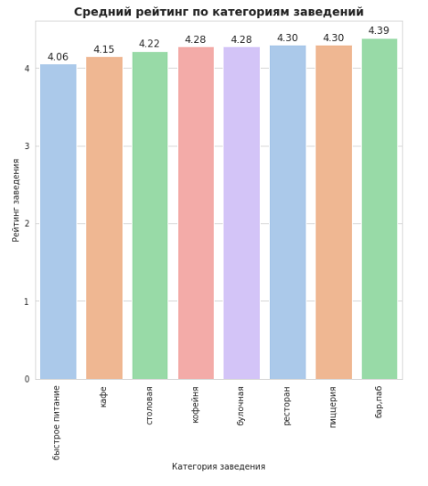
Средний рейтинг
Самый высокий средний рейтинг у заведений категории: бар, паб, пиццерия, ресторан.
Самый низкий у заведений категории: быстрое питание, кафе, столовая.

Slide 6
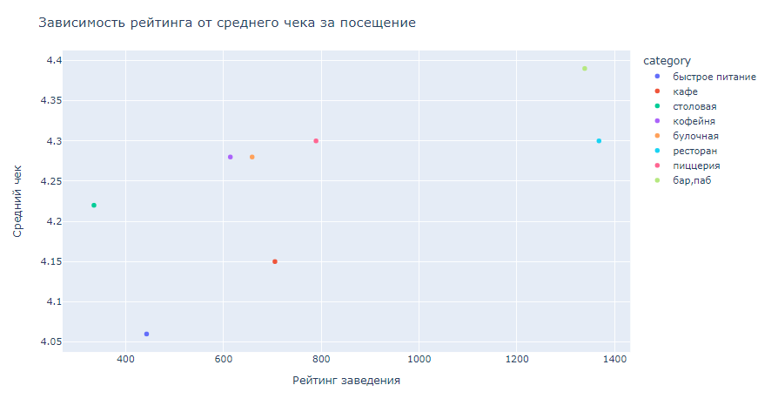
Корреляция среднего чека и рейтинга
Отчасти, чем выше средний чек, тем выше рейтинг у заведения, можно предположить, что в таких местах (столовые, точки быстрого питания, кафе) меньше внимания уделяют сервису или внутреннему оформлению заведения.
Средний чек коррелирует с рейтингом заведения, чем выше средний чек, тем выше рейтинг заведения.

Slide 7
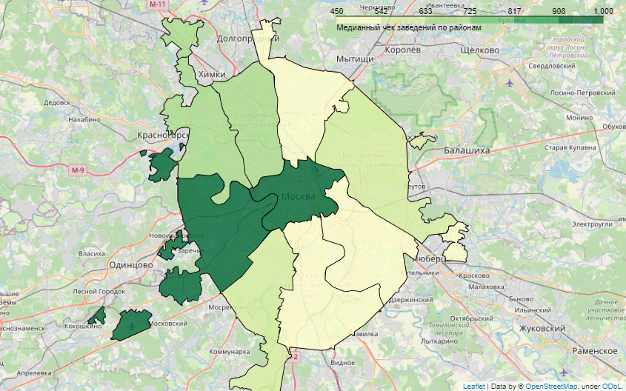
Средний чек
Самые большие средние чеки в районах: Центральный, Западный, Северо-Западный. Самые маленькие средние чеки в районах: Южный, Северо-Восточный, Юго-Восточный
Самые большие медианные чеки в центральном административном округе и западном административном округе - 1000 рублей.

Slide 8
Общие выводы по исследованию кофеен
Больше всего кофеен в следующих округах: Центральный, Северный, Северо-Восточный. Меньше всего кофеен в Юго – Западном, Юго – Восточном и Северо-Западном районах.
Круглосуточных кофеен в разы меньше, чем некруглосуточных, средний чек на чашку капучино в них также выше.
Самый лучший рейтинг у кофеен, которые находятся в следующих округах: Центральный, Северо-Западный, Северный. Меньше всего рейтинг кофеен в следующих округах: Юго-Восточный, Северо-Западный, Западный.

Slide 9
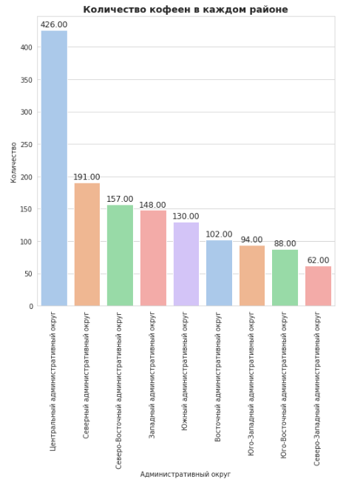
Количество кофеен
Больше всего кофеен:
- Центральном административном округе - 426
- Северном административном округе - 191
- Северо-Восточном административном округе – 157
Имеет смысл рассмотреть для открытия кофейни северный административный округ и северо - восточный административный округ, если мы хотим избежать высокой конкуренции, ведь центр уже переполнен кофейнями, а в данных районах количество кофеен также довольно высоко (но до количества в центре еще далеко), значит они пользуются спросом, также данные районы можно назвать туристическими, соответсвенно, высокопроходимые, особенно, северо - восточный, в котором находятся ВДНХ и Останкино.

Slide 10
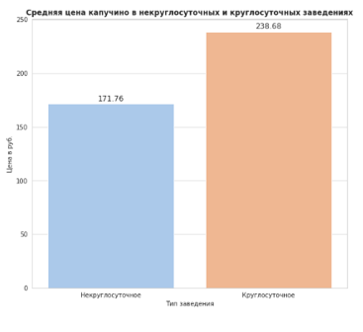
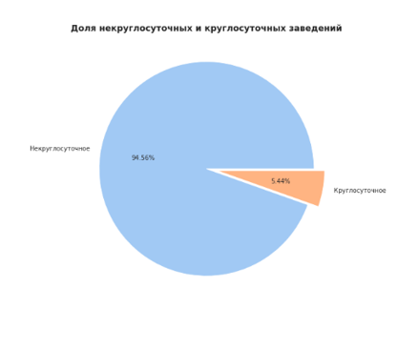
Средний чек
Стоит ориентироваться на средний чек в некруглосуточных заведениях, потому что они более массовые, соответственно, для рядового потребителя предпочтительней и привычной цена будет в 171.76 рублей
Также если мы посмотрим на медианное значение цены на чашку капучино, то эта цена в 165 рублей

Slide 11
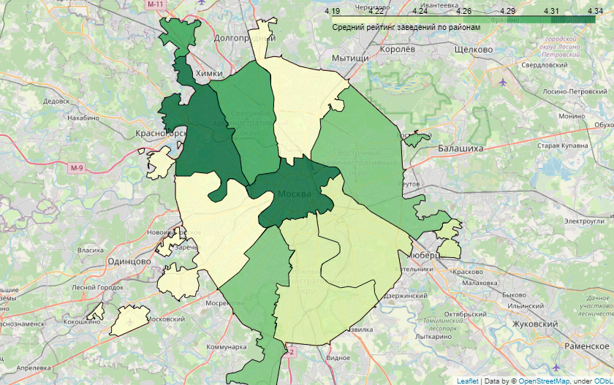
Средний рейтинг заведений
Общая картина такова, что все рейтинги находятся в диапозоне 4.19-4.33, что нельзя назвать большим разбросом, значит, можно сказать, что во всех районах рейтинг кофеен практически одинаков и выбор района для открытия кофейни не повлияет на наш рейтинг.

Slide 12
На какую стоимость чашки капучино стоит ориентироваться при открытии кофейни и почему?
На основании всего вышеперечисленного можно сделать вывод о том, что стоимость нашей чашки капучино будет варьироваться от 165 до 172 рублей.

Slide 13
Контакты
igorerr1@yandex.ru
8-800-555-35-35

